Slide 1
Chào mừng các em đến với tiết Tiếng Việt - Lớp 2
Bản quyền thuộc về: FB Hương Thảo - https://www.facebook.com/huongthaoGADT/
Thứ ba ngày 22 tháng 10 năm 2024
Toán
Bài 12: Bảng trừ qua 10 (Tiết 1)
Notes:
Bài giảng thiết kế bởi: Hương Thảo - tranthao121006@gmail.com

Slide 2
Khởi động

Slide 3
Chào mừng các em đến với tiết Tiếng Việt - Lớp 2
Bản quyền thuộc về: FB Hương Thảo - https://www.facebook.com/huongthaoGADT/
BÀI HÁT: EM HỌC TOÁN
Notes:
Bài giảng thiết kế bởi: Hương Thảo - tranthao121006@gmail.com

Slide 4
BÀI 12: BẢNG TRỪ QUA 10
Tiết 1

Slide 5
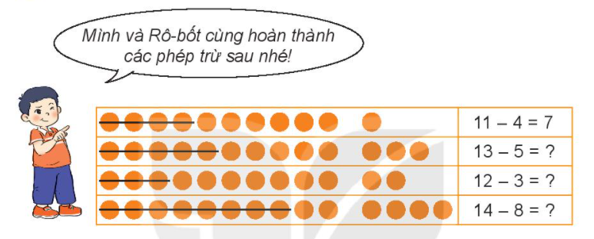
8
9
6

Slide 6
7
8
8
9

Slide 7
= 5
= 5
= 9
= 7
= 9
= 8

Slide 8
= 4

Slide 9
5
6
9
7
8

Slide 10
CỦNG CỐ BÀI HỌC

